Slide 1
KOMPLEKSNOST U LIJEČENJU BOLESNIKA OBOLJELIH OD DEMENCIJE
ISKUSTVO SpecijalnE bolnica sv. Rafael Strmac
NIKOL LJUBIČIĆ
Gordana kostadinović

Slide 2

Specijalna bolnica sv. Rafael Strmac
- Lokacija: Strmac, Hrvatska
- Fokus: psihijatrija, palijativa
- Holistički pristup + duhovna skrb
- Dio reda Milosrdne braće sv. Ivana od Boga

Slide 3

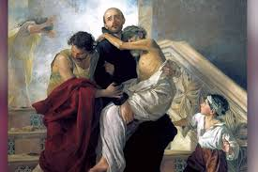
Sv. Ivan od Boga i karizma reda
GOSTOPRIMSTVO koje se provodi kroz
KVALITETU- koja čini osnovni temelj naše službe i našeg vođenja
POŠTOVANJE- svih osoba, a koje se odnosi na našu službu i našu zajednicu.
ODGOVORNOST- koja predstavlja temeljni kriterij naše službe i našeg vođenja. DUHOVNOST- koja usmjerava religiozno istraživanje i transcendentalnost današnjeg čovjeka.

Slide 4
„ Činite dobro braćo sebi, čineći dobro drugima „

Slide 5
Model skrbi u bolnici sv. Rafael
- Individualizirani planovi njege
- Edukacija i savjetovanje obitelji
- Psihosocijalna i duhovna podrška
- Respite care program

Slide 6
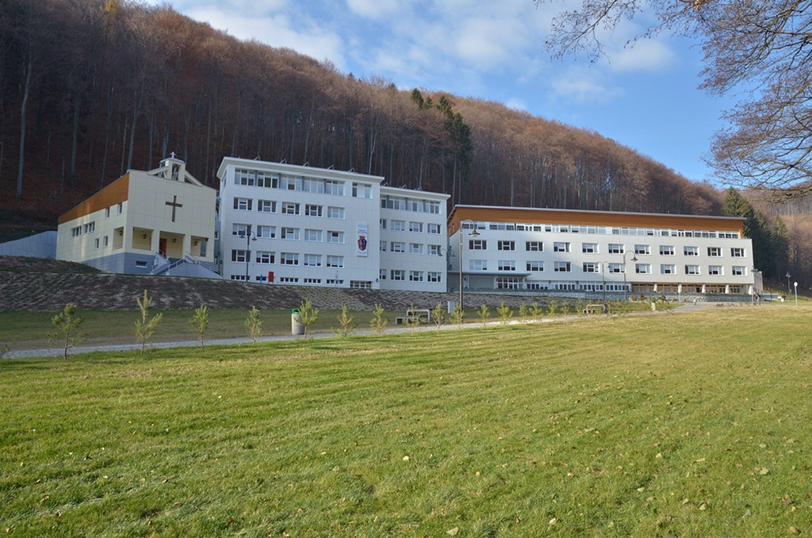
INTERNI STANDARDI BOLNICE
Temeljni interni standardi uključuju:
Poštovanje života - temelj moderne etike.
Kvaliteta = izvrsnost kao strateška orijentacija Bolnice.
Zadovoljavanje potreba i specifičnosti očekivanja bolesnika-gosta te poznavanje njegovih običajnih i kulturnih navika. Nužno je odaslati poruku potpune posvećenosti bolesniku. Potrebu bolesnika-gosta treba prepoznati i na nju pravilno odgovoriti u trenutku kada postoji potreba.
Posvećenost prvom dojmu koji je presudan za određivanje kvalitete Bolnice. Prvi dojam ne može se ostaviti dva puta.
Osmijehom kao trajnim obilježjem svake komunikacije.
Pristupu usmjerenom na poboljšanje kvalitete života bolesnika-gosta i njegove obitelji.

Slide 7
KOMPLEKSNI BOLESNIK
Briga o kompleksnim bolesnicima, osobito osobama s alzheimerovom bolešću i drugim demencijama, predstavlja svakodnevni izazov u bolničkom okruženju.
Premda ne postoji standardna definicija „kompleksnog pacijenta“, riječ je o osobama kojima je tijekom liječenja potrebno znatno više vremena, resursa i multidisciplinarnog pristupa.
Dob, komorbiditeti i kognitivni pad dodatno otežavaju proces skrbi, dok nedostatna koordinacija između različitih razina sustava povećava rizik od pogrešaka i nepotrebnih hospitalizacija.

Slide 8
Izazovi zdravstvenog sustava
Nedostatak smještajnih kapaciteta – većina domova odbija prihvatiti bolesnike s demencijom, posebno one s izraženim simptomima, što obitelji stavlja u nepovoljan položaj ,još je veća težina kada pacijent nema obitelj
Fragmentiranost skrbi – prijelazi između bolnice, primarne medicine i dugotrajne skrbi često su neusklađeni; pacijenti se zaprimaju s oskudnom dokumentacijom i bez jasnog plana liječenja.
Needucirano osoblje – u sustavu nedostaje njegovatelja i medicinskog kadra obučenog za rad s demencijom.
Ponavljane rehospitalizacije – zbog nedostatne podrške u zajednici pacijenti se često ponovno hospitaliziraju, što stvara dodatne troškove i opterećuje sustav.
Stigmatizacija – demencija je i dalje obavijena predrasudama, što otežava razvoj podrške i integraciju oboljelih.

Slide 9
Rehospitalizacije kod pacijenata s demencijom
• Više od 50% hospitaliziranih osoba s demencijom ima multimorbiditet
• 20–40% rehospitalizacija smatra se preventabilnim (BMC geriatrics, 2024)
• U usporedbi s općom gerijatrijskom populacijom, pacijenti s demencijom imaju značajno više stope rehospitalizacija i veće troškove (JAMA network open, 2023)

Slide 10
Što djeluje – modeli skrbi
Istraživanja pokazuju da učinkovit model skrbi za osobe s demencijom uključuje:
• Kontinuirano praćenje pacijenata i planiranje otpusta
• Uključivanje multidisciplinarnog tima (liječnik, sestra, psiholog, socijalni radnik, fizioterapeut)
• Edukaciju i podršku obitelji
• Koordinatore skrbi
• Psihosocijalne intervencije

Slide 11
• Ulaganje u integrirane modele skrbi smanjuje broj ponovnih hospitalizacija i dugoročne troškove sustava

Slide 12
Specijalna bolnica Sv. Rafael Strmac svakodnevno se suočava s ovim izazovima.
Uloga bolnice često je tranzitna – između obiteljskog doma i pokušaja smještaja u institucije.
Pacijenti nerijetko dolaze s nepotpunom dokumentacijom i bez kontinuiteta skrbi.
Educirano osoblje omogućava kvalitetniji odgovor, no ograničeni kapaciteti i sustavne manjkavosti stvaraju stalne poteškoće.
Poseban izazov predstavljaju rehospitalizacije, koje se mogu umanjiti boljom koordinacijom i dostupnijim oblicima dugotrajne skrbi.

Slide 13
Uključenost multidisciplinarnog tima
- Liječnik-dijagnoza, terapija
- Medicinska sestra-njega, edukacija obitelji
- Psiholog-emocionalna podrška
- Socijalni radnik-prava, smještaj
- Fizioterapeut/radni terapeut-pokretljivost, samostalnost

Slide 14
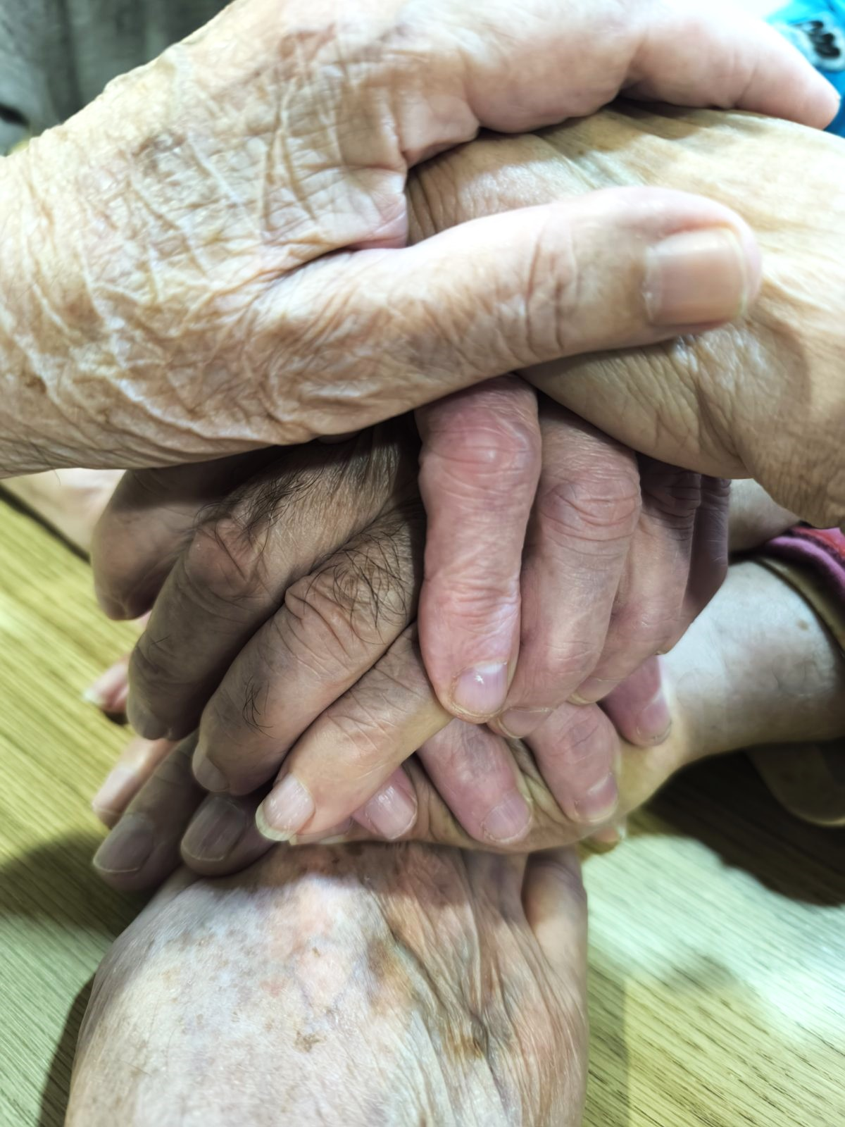
Zajedničkim djelovanjem tim osigurava sveobuhvatnu skrb i bolju kvalitetu života.

Slide 15
Najveće izazove u skrbi za osobe s demencijom predstavljaju nedostatsk odgovarajućih smještajnih kapaciteta te teškoće obitelji u prilagodbi na dijagnozu i progresiju bolesti.
Svakodnevno se suočavamo s ovim preprekama, što iziskuje dodatno vrijeme, angažman i resurse zdravstvenih djelatnika.

Slide 16
USPOREDBA SA PRAKSOM BOLNICE SV.RAFAEL
Praksa bolnice sv. Rafael Strmac uključuje:
• Multidisciplinarni tim (liječnici, medicinske sestre, psiholog, socijalni radnik, terapeuti)
• Naglašeno gostoprimstvo i prvi dojam
• Edukaciju i podršku obitelji
Bolnica već primjenjuje elemente preporučenih modela skrbi, no izazovi ostaju u području kapaciteta, kontinuiteta i sustavne podrške.

Slide 17
zaključak
Demencija je medicinski, ali i socijalni problem. Potrebno je razviti integrirani model koji će povezati bolničku, primarnu i dugotrajnu skrb te osigurati edukaciju osoblja i veću dostupnost specijaliziranih kapaciteta. Destigmatizacija bolesti i sustavna podrška obiteljima ključni su preduvjeti za humaniju skrb.
Iskustva ustanova poput bolnice sv. Rafael strmac pokazuju kako se izazovi mogu prepoznati i djelomično ublažiti, ali bez šire institucionalne reforme problemi ostaju trajni teret zdravstvenog sustava.

Slide 18
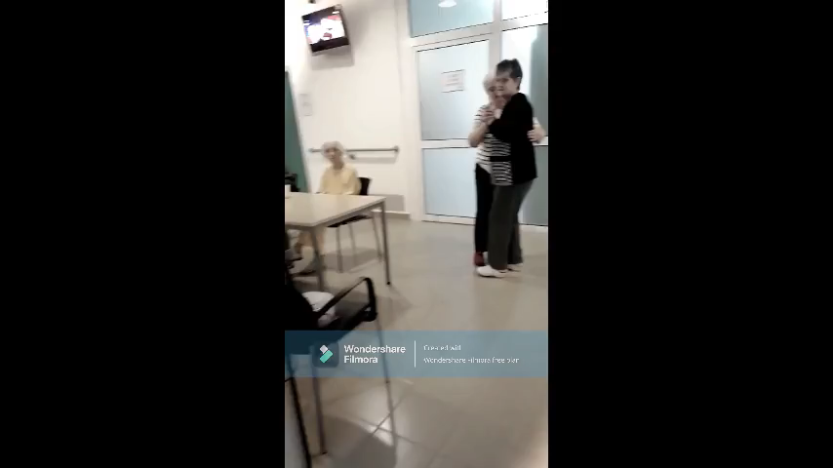
HVALA NA PAŽNJI !
Notes:
Nešto iz naše bolnice

